Slide 1

IMPACTO DE LA CONGELACIÓN DE FONDOS DE EE.UU. EN LA RESPUESTA NACIONAL AL VIH
Dra Celina Miranda
ONUSIDA EL SALVADOR

Slide 2
ANTECEDENTES
Muchos de ustedes, nuestro personal, nuestros socios y las personas en todo el mundo, especialmente aquellos que viven con, corren el riesgo de contraerlo o están afectados por el VIH, están lidiando con la incertidumbre y la preocupación tras los recientes acontecimientos de la orden de pausa y detención de trabajo relacionada con la asistencia exterior de los EE. UU. que afecta la respuesta mundial al VIH, especialmente las actividades y servicios que han sido apoyados por PEPFAR.
El Salvador no esta exenta de esta situación, los proyectos de USAID-PEPFAR en El Salvador financian diferentes áreas para fortalecer las capacidades institucionales a nivel local y regional en apoyo a la respuesta nacional al VIH.

Slide 3
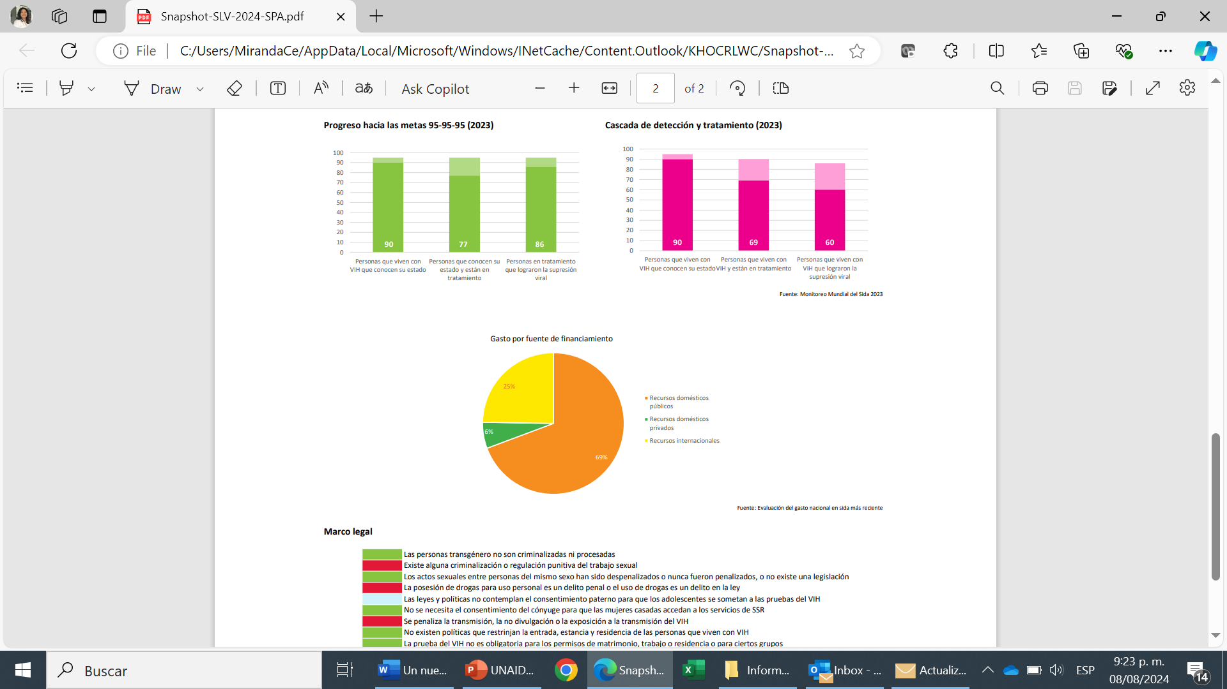
GASTO DE FUENTE POR FINANCIAMIENTO

Slide 4
Datos de financiación: ¿cuánto aporta EE.UU. / FG / otros cooperantes? ¿Y cuánto proviene de fuentes nacionales?
Total MEGAS 2023: $66 677 905
Recursos domésticos $46 300 267
USAID/PEPFAR $10,237,000
Fondo Global $ 5,485,153
Grupo Conjunto de VIH (UNFPA, OPS, UNICEF, ONU MUJERES, PNUD, PMA),embajadas $339,349

Slide 5
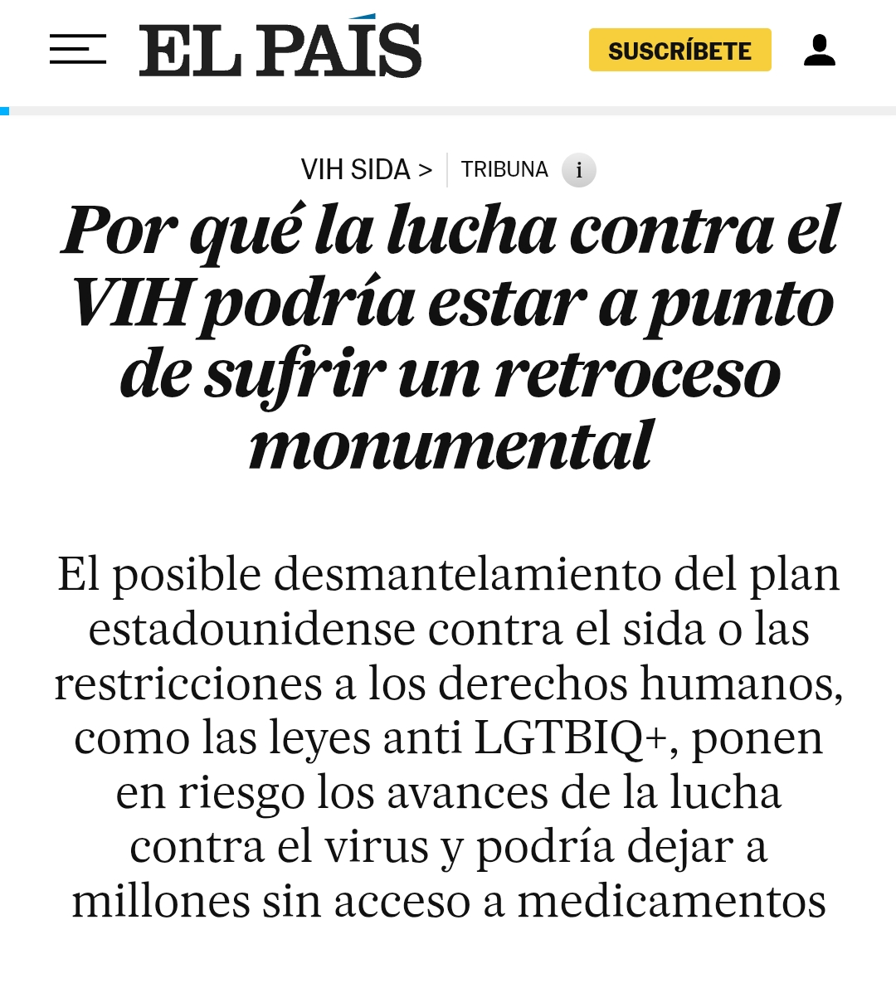
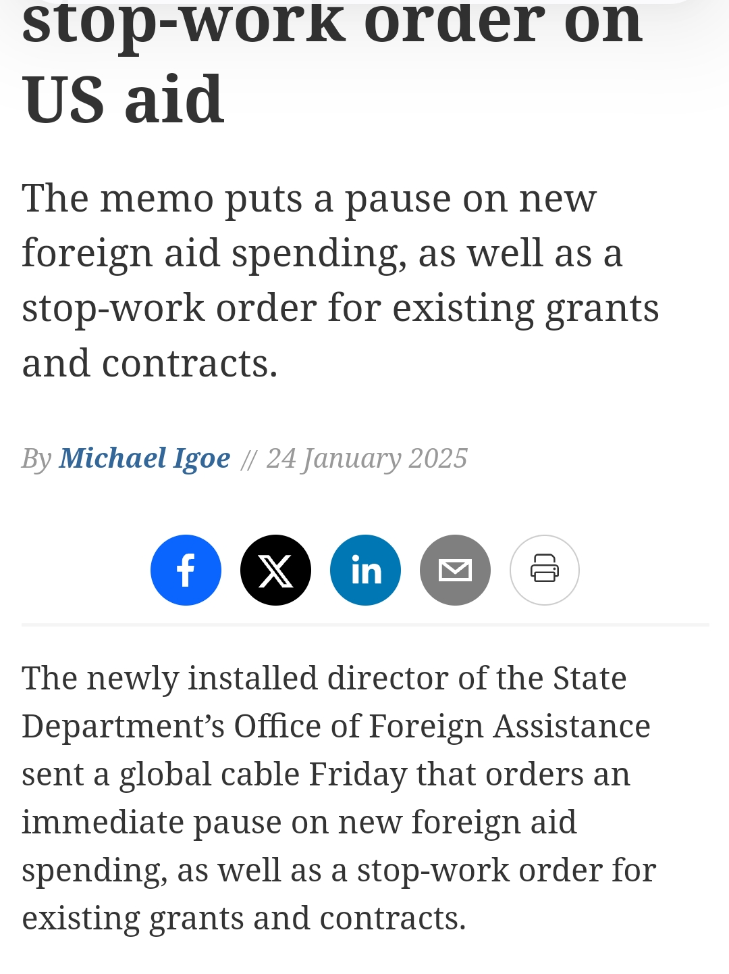
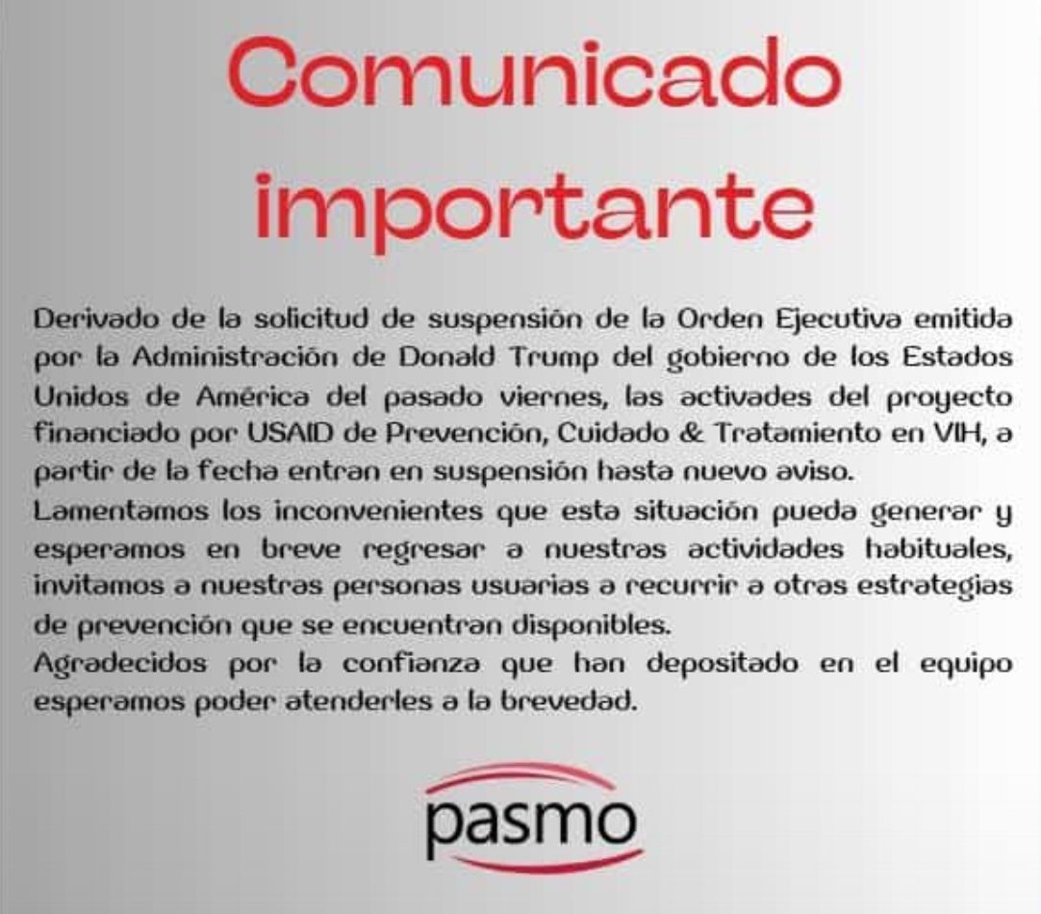
ENERO 2025
Orden Ejecutiva del Presidente sobre la Reevaluación y Reajuste de la Ayuda Exterior de los Estados Unidos
La congelación de los fondos del Plan de Emergencia del Presidente de los Estados Unidos para el Alivio del Sida (PEPFAR), anunciada por la nueva administración a finales de enero, ha tenido un impacto crítico en varios países de América Latina y el Caribe, exacerbando los desafíos existentes en la respuesta al VIH. Más de 20 países de la región dependen de estos fondos para prestar servicios de tratamiento, prevención y atención del VIH, incluidos servicios dirigidos por la comunidad y centrados en las comunidades más discriminadas y marginadas.
Viernes 24 de Enero en El Salvador
Se detiene el trabajo en los servicios de atención y Tratamiento asi como la prevención

Slide 6
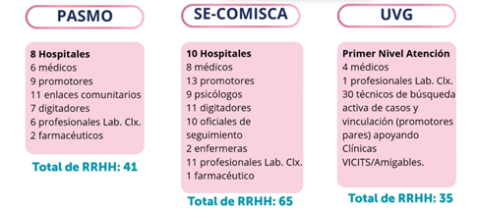
PERSONAL CONTRATADO CON FONDOS USAID/PEPFAR
Los cuales realizaban
Vinculación de nuevos casos
inicio rápido de tratamiento
fortalecimiento de supresión viral
optimización de esquemas antirretrovirales, búsqueda de abandonos
provisión de servicios para Diagnóstico y Tratamiento de Infecciones Oportunistas

Slide 7
Cuáles Clinicas de Atención Integral(CAI)fueron afectadas con la ausencia de los RRHH que apoyaban la atención
PROYECTO USAID/Cuidado y Tratamiento VIH/IntraHealth/PASMO
PROYECTO CDC-SECOMISCA
H. Nacional San Juan de Dios, Santa Ana Promotor
H Nacional Rosales : Medico y promotor
H. N. Dr. Jorge Mazzini Villacorta, Sonsonate
H. N. Dr José Antonio Saldaña Medico y Promotor
H. Médico Quirúrgico 2 enlaces comunitario
H. N. Juan José Fernández, Zacamil Promotor
H.N. Dr. José Molina Martínez Doctora con 4 hrs pagadas por PASMO y 4 nacionales, promotor
H Regional del Seguro Social San Miguel: Medico
Unidad Médica del Seguro Social, Santa Ana médico y promotor
Hospital Nacional de la Mujer:1 Laboratorista
H. Enfermera Angélica Vidal de Najarro, San Bartolo: Promotor y psicóloga
H. San Juan de Dios, San Miguel: Laboratorio, digitador, farmacia
H. Francisco Menendez, Ahuachapán
H. Dr. Luis Edmundo Vázquez, Chalatenango
H. San Pedro, Usulutan
H. Nacional San Rafael 14 RRHH Laboratorio Promotor de Prevención ,oficial de enlace,psicologa
H. Nacional Nuestra señora de Fátima, Cojutepeque
H. Enfermera Angélica Vidal de Najarro, San Bartolo
H. Santa Teresa, Zacatecoluca
H. Santa Gertrudis, San Vicente
H. Nacional General de La Unión

Slide 8
Otros proyectos
FANCAP: Componente de Gobernanza y DDHH,SID
PSM: Planificación,proyecciones de medicamentos
DATA FI:Plan de Vigilancia Nacional de VIH,Calidad de los indicadores

Slide 9
¿Cuáles eran los miedos de la gente (el personal de las clínicas, las personas con VIH, la sociedad civil ) al inicio de todo este proceso.
1.Que se demore mucho la reactivación de los servicios suspendidos
2.Que se prolongue el tiempo de citas ya que el personal del Ministerio de Salud es insuficiente
3.Perdida del Recurso Humano ya capacitado y que laboraba en los proyectos
4.Que no se reactiven los programas de prevención
5.Que no vuelvan los promotores que apoyaron a los médicos en las clínicas de VICITS por la PrEP
6.Que el personal de las 10 Clínicas de Atención Integral apoyadas por los Proyectos financiados por USAID no regresen a sus funciones

Slide 10
¿Cuáles son los miedos de la gente (el personal de las clínicas, las personas que viven con VIH, la sociedad civil ).
“La Red Centroamericana de las personas con VIH (REDCA+) confirmó que al momento los proyectos que tenían en agenda están en pausa debido al congelamiento de los fondos de asistencia y cooperación, esto debido a los nuevos lineamientos del presidente de Estados Unidos, Donald Trump, de suspender la ayuda extranjera por un periodo de tres meses mientras revisan los objetivos de esos programas, pero resaltó que las personas continuarán recibiendo sus tratamientos”.

Slide 11
¿Cómo podría impactar esto en las nuevas infecciones / muertes / personas en el tratamiento ?
Aunque El Salvador había demostrado la reducción de las nuevas infecciones del 40% en el año 2022 y 37% en el 2023, con estas acciones negativas el impacto se verá en el incremento de nuevas infecciones especialmente en poblaciones clave.
Ya teníamos el problema que al menos el 33.33% llegan a los servicios en estado avanzado lo que impacta en el aumento de la mortalidad
15,555 personas están TAR, pero de acuerdo a las estimaciones 20,415 deberían recibir los esquemas de tratamiento, mostrándose una brecha de 4860 con una cobertura del 69%,con la suspensión del apoyo de los proyectos financiados por USAID y PEPFAR se relentecerá el diagnóstico temprano y el inicio rápido de tratamiento.

Slide 12
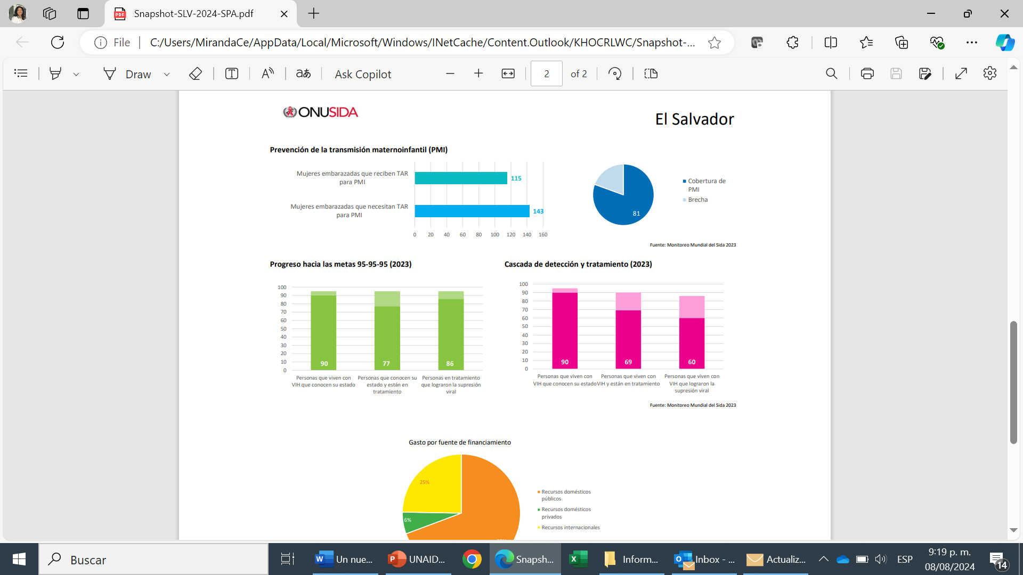

EL SALVADOR

Slide 13
.¿Qué está pasando con los servicios de poblaciones de claves?
Las 38 clínicas de Vigilancia Centinela (VICITS) recibían apoyo de los proyectos:
“Building Capacity along the Continuum from Prevention to Care and Treatment for Key Populations in the Central America Region under the President's Emergency Plan for AIDS Relief (PEPFAR)” (HIV CoAg),Implemented by Programa Regional de VIH-Universidad del Valle de Guatemala quienes contrataron 36 promotores pares de búsqueda activa de casos y vinculación ,apoyando el trabajo de los médicos que atientes estas Clínicas VICITS/Amigables, también de 4 asesores médicos en materia de prevención y monitoreo/evaluación, así como 1 asesora de laboratorio clínico.
También el proyecto USAID/Servicios de Prevención en VIH/PASMO
Tenía contratados 20 Recursos Humanos,que tenían a cargo en el sector privado:
La previsión de PrEP y de todas las actividades de prevención
Campañas de generación de demanda de Prueba de VIH, Autoprueba de VIH, PrEP,
Campaña I=I
Autoprueba
Atención de migrantes
Diferentes estudios de comportamiento para el diseño de nuevas estrategias

Slide 14
.¿Qué está pasando con los servicios de poblaciones de claves?
U.S. President’s Emergency Plan for AIDS Relief (PEPFAR) through the U.S. Centers for Disease Control and Prevention (CDC) under the terms of the Cooperative Agreement U2GGH002502.03 : Strengthening Regional, National and Subnational Institutional Capacities to Sustainably Combat HIV/AIDS and Tuberculosis under the President’s Emergency Plan for AIDS Relief (PEPFAR)/Centers for International Programs, Inc. (ICAP Global Health)
Financiamiento destinado a:
Capacitaciones, actualizaciones de normativas técnicas del Minsal, apoyo en las estimaciones subnacionales, monitoreo y evaluación de componentes de la Unidad del Programa de ITS/VIH.
Mapeos de manejo de VIH Avanzado.
Apoyo en actualización de normativas de la coinfección de TH-VIH.

Slide 15
.¿Qué está pasando con los servicios de poblaciones de claves?
Contratación de consultores para fines de ejecutar cargos de promotores de salud para Clínicas VICITS de Metapán y Santa Rosa de Lima.
Programa de gestión de la calidad de laboratorio clínico
Financiamiento en reuniones de coordinación con Organizaciones Basadas en la Fe y de Base Comunitaria.
Financiamiento para asesoría técnica en implementación de PrEP, autoprueba de VIH, cáncer cérvico-uterino en mujeres con VIH, encuesta de farmacorresistencia.
Financiamiento de transporte para realizar monitoreo conjunto con Unidad del Programa de ITS/VIH a niveles locales, SIBASI, regionales.

Slide 16
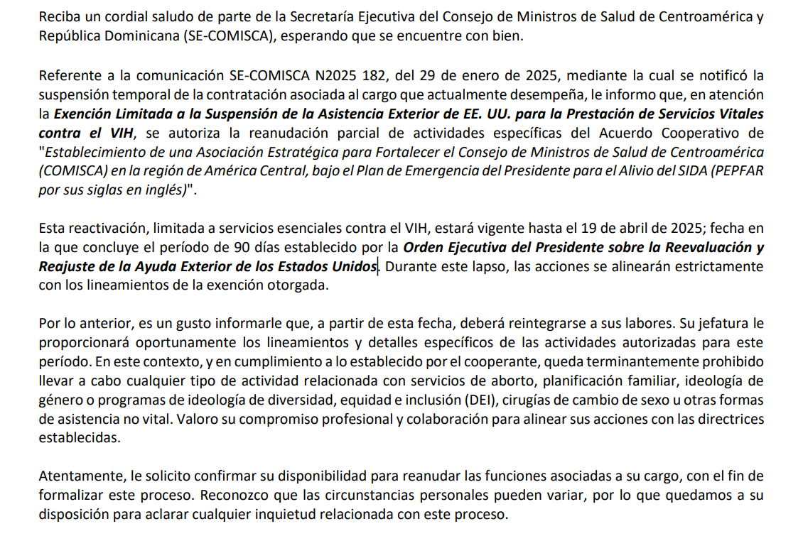
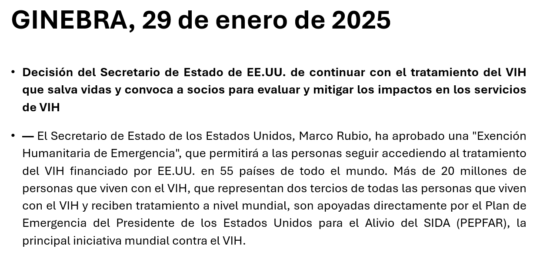
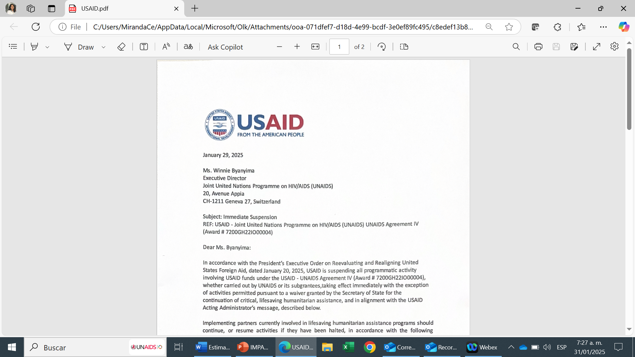
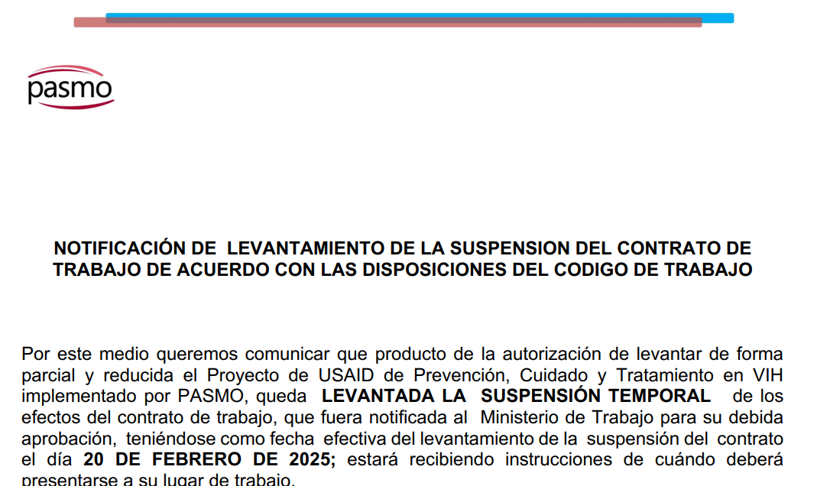
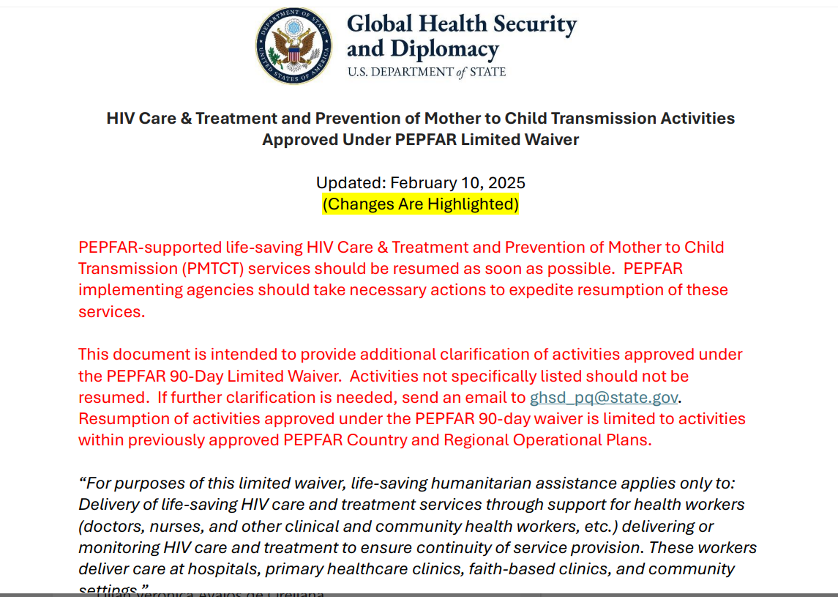
7 de feb.
20 de feb.
Waiver al 10 de febrero

Slide 17
Waiver al 10 de febrero

Slide 18
ICAP no dejaron de laborar, solamente estuvieron esperando instrucciones de Estados Unidos para la reestructuración de los planes de trabajo y una reactivación escalonada de actividades. Van a estar acompañando en la implementación de aspectos que contempla la última comunicación de PEPFAR relativos a cuidado y tratamiento y les indicaron no involucrarse directamente con actividades de prevención porque no están contempladas en el anuncio de PEPFAR, más que todo con poblaciones clave. Los planes de trabajo se continúan revisando globalmente hasta el 19 de abril.
Las Clínicas de Vigilancia Centinela (VICITS, por sus siglas en inglés) donde se brindan los servicios de prevención están funcionando, pero los 36 promotores contratados con fondos de USAID/ Programa Regional de VIH-Universidad del Valle de Guatemala (UVG) solo recontrataron 11 para apoyar la navegación de los servicios de PrEP.
13 de feb.
21 de febrero
El proyecto USAID/Servicios de Prevención en VIH/PASMO continua en pausa, ellos tenían contratados 20 Recursos Humanos, que tenían a cargo en el sector privado:
La previsión de PrEP y de todas las actividades de prevención
Campañas de generación de demanda de Prueba de VIH, Autoprueba de VIH, PrEP,
Campaña I=I
Autoprueba
Atención de migrantes
Diferentes estudios de comportamiento para el diseño de nuevas estrategias
Proyecto FANCAP recibe notificación de cierre
27 de febrero
27 de febrero
ONUSIDA,Ginebra recibe notificación de cierre de acuerdo con USAID

Slide 19
ORGANIZACIONES DE LA SOCIEDAD CIVIL AFECTADAS, PROYECTOS EN PAUSA
El impacto económico ya venía limitando sus acciones, es difícil hablar de resiliencia para estas organizaciones si ahora se suman las limitaciones impuestas por la suspensión de la subvención de sus proyectos
1.Asociación Entre Amigos, población meta: HSH, estaba todo listo para firmar el convenio justo en la semana que se puso en pausa USAID, un proyecto por $ 70,000 dólares/año por 3 años con PASMO, Para personas en peligro de abandono de la TAR y en proceso de recuperación al tratamiento, Capacitar y sensibilizar a familias de personas con nuevo diagnóstico, Promoción y acceso a PreP
2.ASPIDH ARCOIRIS, Población meta: personas transSus proyectos solo están enfocados en la defensa de los DDHH, no trabajan en VIH
3.Colectivo Alejandría, Población meta: personas trans, estaban ejecutando un proyecto de protección y prevención de violencia basada en genero

Slide 20

SUBVENCIÓN NACIONAL 2025-2027 DEL FONDO GLOBAL
Subvención aprobada en abril 2024, ejecuta por dos Receptores principales:
1.Plan Internacional, con el componente de prevención, ellos firmaron el convenio e iniciaron la implementación el 6 de enero 2025
2.Ministerio de salud con Atención y prevención de VIH y Tuberculosis, el proceso de firma del convenio fue largo, pero se concluyó y la carta de inicio ya fue enviada al Ministro de Salud.

Slide 21
Este componente tiene como prioridades:
•VIH – Mejorar la vinculación y retención al tratamiento antirretroviral (TAR) que debe demostrarse a través de una reducción de la brecha entre el primer y segundo pilar de la cascada de atención.
• VIH – Mejorar los resultados para la coinfección TB/VIH a través de una mejora en la tasa de diagnóstico de tuberculosis en personas vinculados al TAR
• VIH – Mejorar la cobertura de PrEP en poblaciones clave (hombres que tienen sexo con hombres y mujeres trans) en riesgo de contraer la enfermedad.
• TB – Reducir la transmisión de la tuberculosis en centros penitenciarios a través de la implementación del Plan Nacional de Mitigación de la Tuberculosis en el Sistema Penitenciario de El Salvador 2024 – 2026.

Slide 22
SUBVENCIÓN NACIONAL 2025-2027 DEL FONDO GLOBAL
Esta subvención es basada en resultados y si las metas no se alcanzan no se recibirá desembolso, lo que es bastante probable ya que el diseño de las acciones a implementar está interrelacionadas con las intervenciones de los proyectos de USAID y PEPFAR cuyos resultados contribuyen a los indicadores del marco de desempeño de la subvención del Fondo Global.

Slide 23
Los servicios públicos de prevención, cuidado y tratamiento continuaron funcionando, la provisión de medicamentos antirretrovirales y la PrEP, pero todo con un ritmo diferente ya que los recursos humanos de estos servicios son insuficientes para continuar con el ritmo de atención que se tenía con los recursos contratados con los fondos de USAID y PEPFAR
Mas de mil abandonos en el periodo de pausa

Slide 24
ACCIONES
Actualizar semanalmente el panorama de los servicios de prevención para comprender plenamente el alcance y los detalles de los riesgos y los impactos inmediatos, a corto y largo plazo en los servicios relacionados con el VIH como resultado de los acontecimientos recientes.
Coordinar acciones en torno a brechas urgentes, con especial énfasis en los grupos de población clave(VICITS,CAI) y liderados por la comunidad, que reciben la mayor parte de su financiamiento de USAID/PEPFAR.
Documentar el impacto en la situación de los derechos humanos de las poblaciones afectadas por el VIH y cómo esto repercute directamente en el acceso a los servicios relacionados con el VIH y su posible mitigación por parte de nuestros equipos

